Slide 1

음성으로 조종하는 게임 프로젝트
팀 부트코인의 음성 인식 게임 개발 중간 평가 발표

Slide 2
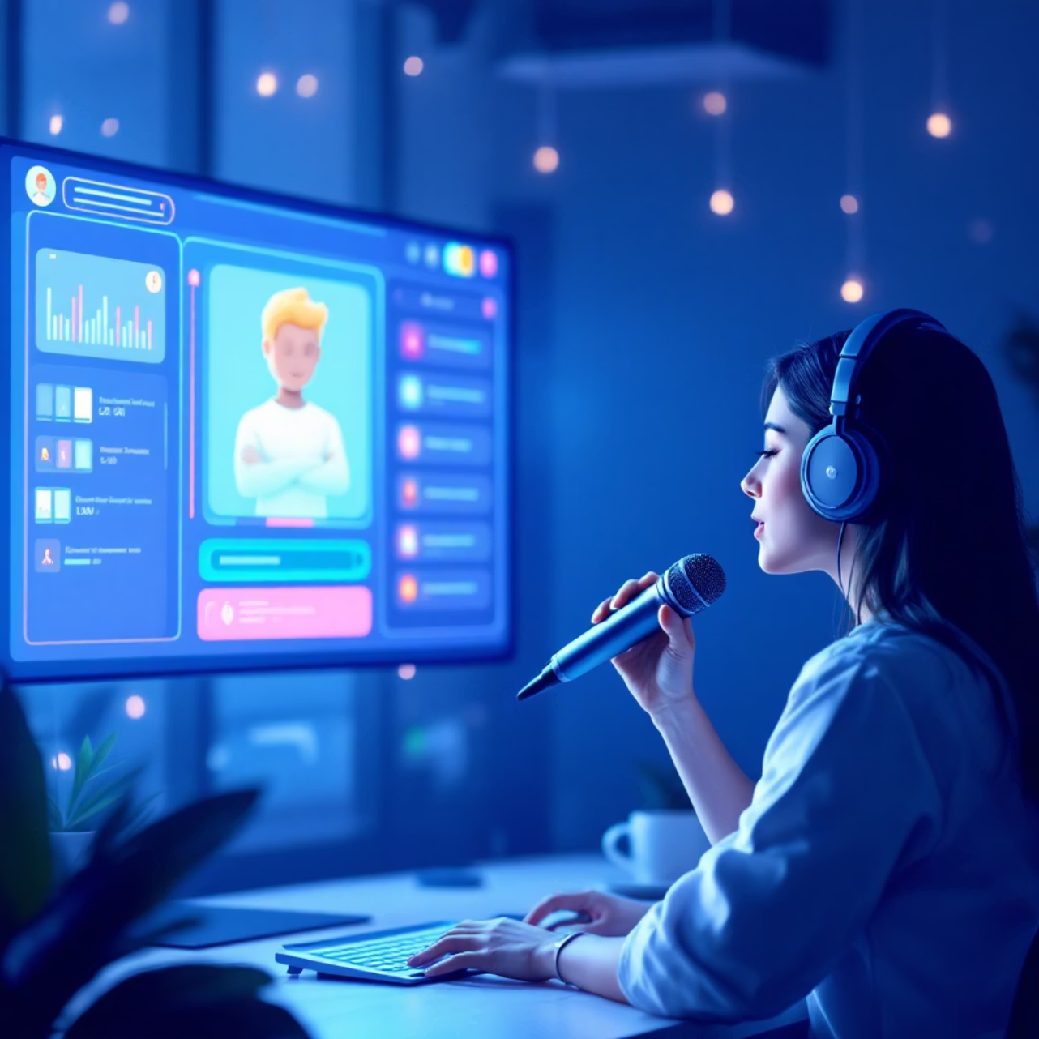
프로젝트 개요 및 목표
프로젝트 핵심 목표
사용자의 목소리 음정을 실시간으로 인식하여 게임 캐릭터 조종
다양한 장애물과 미션이 있는 게임 환경 구축
전통적인 컨트롤러가 아닌 목소리로 게임을 즐기는 사용자 경험 제공

Slide 3



기술적 접근 및 구조
오디오 입력
마이크를 통한 사용자 음성 입력 캡처 및 디지털 신호로 변환
신호 처리
음성 신호 분석을 통한 음정과 볼륨 추출 및 실시간 데이터 처리
게임 인터페이스
분석된 음성 데이터를 게임 캐릭터 움직임으로 변환 및 실시간 피드백

Slide 4
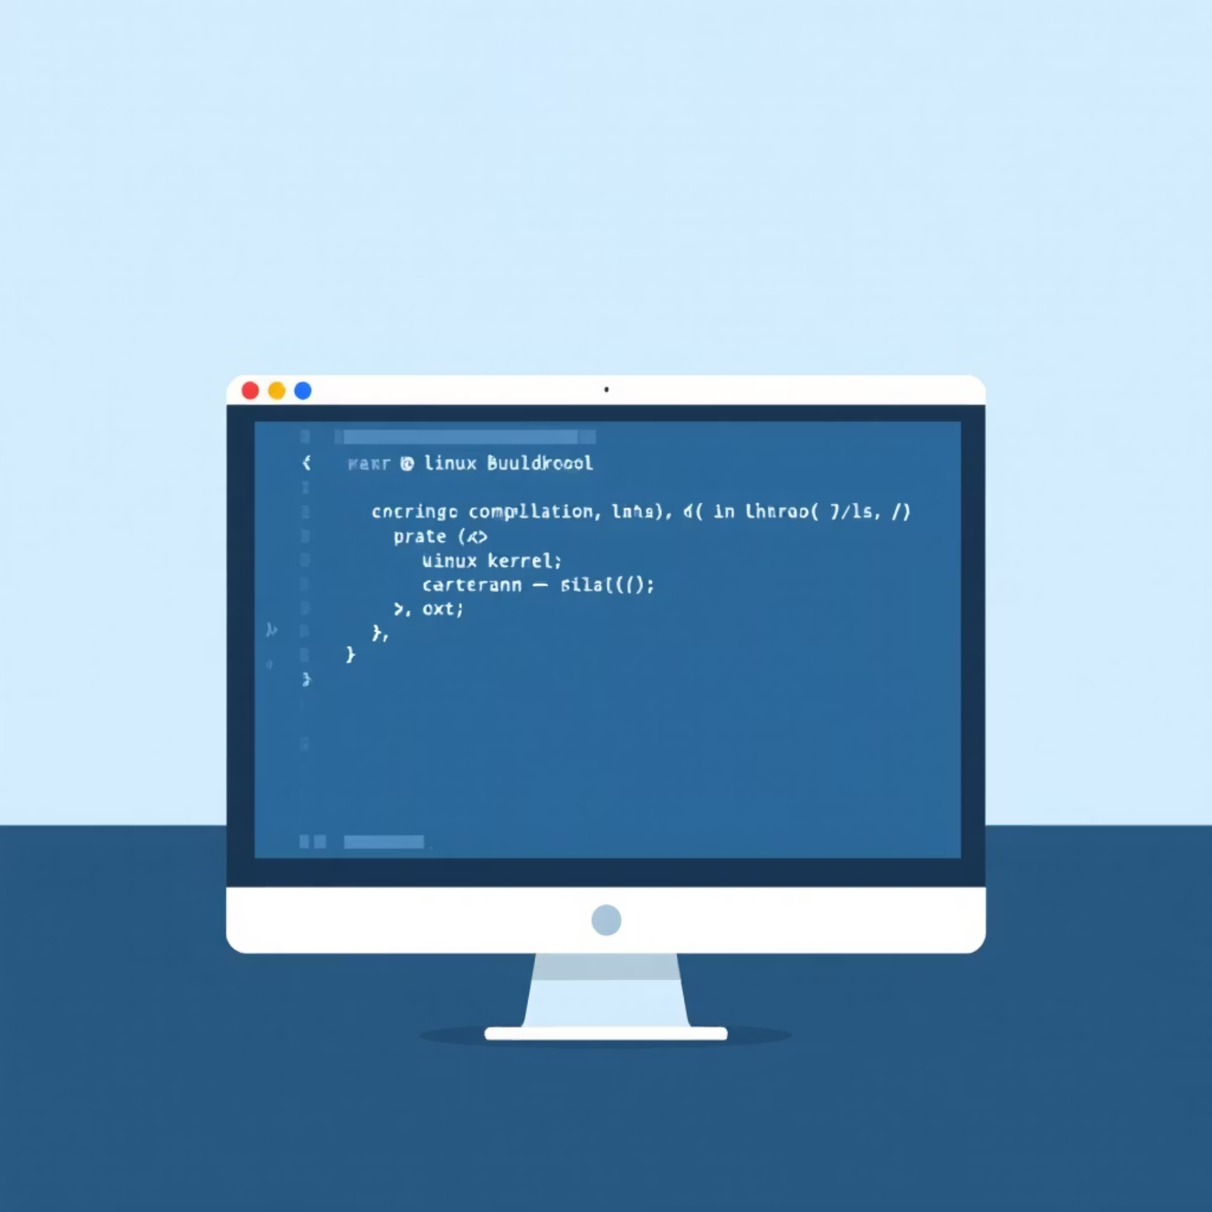
진행상황: 커널 파트
커널 개발 현황
리눅스 커널 6.12.35 버전 포팅 완료
Buildroot 기반 맞춤형 루트 파일 시스템 구축 진행 중
오디오 입출력 관련 커널 모듈 최적화
하드웨어 리소스 관리 및 실시간 처리 성능 향상

Slide 5

진행상황: 디바이스 드라이버
마이크 하드웨어 설정
마이크 하드웨어 선정 및 시스템 연동 완료
신호 인식 및 저장
오디오 신호 디지털 변환, 녹음 및 파일 저장 구현
음정 분석
음정 추출 및 소리 크기 계산 모듈 개발 완료

Slide 6

진행상황: 앱(게임) 개발
게임 개발 현황
마이크 입력 신호에 따라 캐릭터가 반응하는 기본 메커니즘 구현
높은 음정에서 캐릭터 상승, 낮은 음정에서 하강하는 로직 적용
다양한 장애물 디자인 및 충돌 감지 시스템 구축
점수 시스템 및 기본 UI 요소 개발

Slide 7

문제점 및 해결 방안
1
음정 인식 정확도 문제
주변 소음에 따른 음정 인식 오류 발생
해결방안: 노이즈 제거 알고리즘 추가
2
입력 지연 문제
음성 분석에 따른 지연으로 게임 반응성 저하
해결방안: 신호 처리 최적화 및 버퍼 크기 조정
3
시스템 통합 어려움
커널, 드라이버, 앱 간 인터페이스 호환성 문제
해결방안: API 설계

Slide 8

향후 계획
1단계: 시스템 통합
1
Buildroot 기반 환경에 모든 구성요소 통합 및 안정화
2
2단계: 성능 개선
음정 분석 알고리즘 고도화 및 게임 난이도 시스템 구현
3단계: 완성 및 테스트
3
게임 UI/UX 완성, 추가 미션 구현 및 사용자 테스트 진행

